Slide 1
《 庄 子 · 养 生 主 》 | 庖 丁 解 牛體

Slide 2
儒家是粮店，道家是药店。
——南怀瑾
庄子是一棵孤独的树，是一棵孤独地在深夜看守心灵月亮的树。
——鲍鹏山
面对春秋战国的纷乱社会，孔孟以“仁政理想”,主张“养民”“教 民 ”,希望重建一个黎民不饥不寒、明孝悌、知礼义的理想社会。儒家更 像粮店，帮助人们解决温饱等实际问题。
道家所关心的，是人处于乱世之下如何立身处世、自我保全的问题。 所以道家更像药店，帮助人们解决精神困扰，帮助人们守护心灵净土。

Slide 3
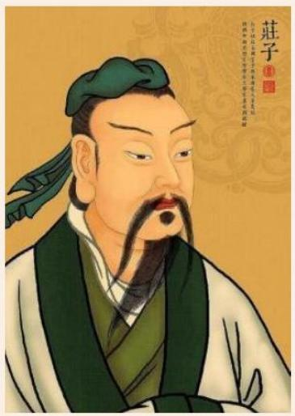
庄子
庄子，姓庄，名周，字子休(亦说子沐),战 国时期宋国人。他是著名的思想家、哲学家和文学 家，是继老子之后，战国时期道家学派的代表人物， 与老子并称“老庄”。他对儒家积极参与政事给予 了尖锐的批评，主张“出世”。他性情旷达，追求 绝对自由的精神境界。
出身没落贵族家庭，做过蒙地的漆园吏。家境 贫穷，楚威王闻其贤，遭其拒绝，终身不仕。他一 生大都从事讲学、著书，他的代表作品为《庄子》。

Slide 4
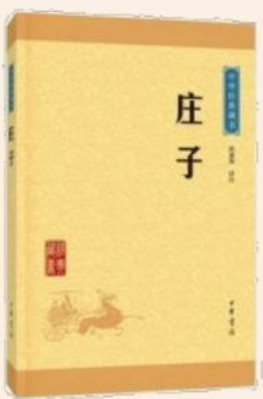
《庄子》
《庄子》一书乃是庄周及其门徒后学所共著,因庄 子曾隐居南华山，又称《南华经》。其中散文富有想象 力和浪漫主义色彩，擅长用寓言故事来说明道理，《汉 文学史纲要》载：“其著书十余万言，大抵率寓言也”。 鲁迅评价："其文汪洋辟阖，仪态万方，晚周诸子之作，
莫能先也。"
《庄子》
共33篇
内篇(7)
外篇(15) 杂篇(11)
为庄周所作。
庄周门人和后学所作

Slide 5
庄子主要思想
①人生观：无欲、 无为。
他对待生活的态度是：一切顺应自然，安时而处顺，知其不可奈 何而安之若命。
②自然观：天人合一。
人和自然在本质上是相通的，故一切人事均应顺乎自然规律，达 到人与自然和谐。
③ 政治观：主张无为而治。
④ 生死观：一死生，齐彭殇。

Slide 6
· 解牛，指剖开，分割牛的肢体。
春秋战国时代人们称呼以某种技艺为职业的人，习惯以“职业+名”
的方式。
师襄：就是名叫襄的乐师。
弈秋：就是名叫秋的围棋高手。
医和：就是名叫和的医生。
解题
《 庖 丁 解 牛 》
· 庖丁，庖：厨师。丁：厨师的名字。

Slide 7
解牛之礼
在先秦时期，牛是非常尊贵的祭品以及礼品，人们非常看重牛，解 牛这一举措也并非寻常，牛通常用于祭天、祭地、祭宗庙等祭祀活动中。
《周礼》中专设有“庖人”一职，“庖人掌六畜、六兽、六禽，辨 其名物。”庖丁用的不是普通的杀牛刀，而是祭祀宗庙场合的礼器刀 具——鸾刀。并且这种刀的刀环位置是一个铃铛，因此每一个动作都 会发出悦耳的声响。庖丁用礼器来解牛，动作和刀环铃声都合乎祭祀 音乐的节拍，这极有可能是一次祭祀表演，而非厨师炫技或者惠王的 心血来潮。正所谓“诸侯无故不杀牛，大夫无故不杀羊，士无故不杀 犬豕”。庖丁解牛的故事可能实际描述的是一国之君观摩祭祀演练的 纪实。

Slide 8
注音
畸yǐ(支撑，接触) 麦 xū (象声词)
卻 xì(同隙，空隙) 硼 xíng(磨刀石)
怵 chù(害怕，恐惧) 向 xiǎng 通“响”
huō (象声词)
誅 huò (象声词) 転 gū (大骨)
额 kuǎn(空)
有间 jiàn ( 间 隙 ) 盖 hé通“盍”

Slide 9
整体感知
根据文章大意，划分文章层次
第一部分(1、2段):描写庖丁“解牛场面” 第二部分(第3段):庖丁讲述“解牛之道” 第三部分(第4段): 文惠君悟“养生之道”

Slide 10
内容探究
介词，替，给 接触的地方 倚靠的地方
庖丁为文惠君解牛，手之所触，肩之所倚，足
踩 抵住拟声词，皮肉筋骨分离 合乎
之所履，膝之所琦，着然向然，奏刀驍然，莫不中
通“响” 进拟声词，插刀裂物的声音 音，合于《桑林》之舞，乃中《经首》之会。节奏
传说商汤时的乐曲名 又传说中尧时的乐曲名
文惠君曰：“嘻!善哉!技盖至此乎?”
通“盍”,何、怎么

Slide 11
庖丁给梁惠王宰牛。手接触的地方，肩膀倚靠的地方， 脚踩的地方，膝盖顶的地方，哗哗作响，进刀时发出霍霍 的声音，没有哪一种声音不合乎音律。合乎《桑林》舞乐 的节拍，又合乎《经首》乐曲的节奏。
梁惠王说：“嘻，好啊! (你解牛的)技术怎会高超 到这种程度啊?”

Slide 12
内容探究
文章是如何描绘庖丁解牛的表现?
视听结合，从绘形和摹声两个方面，运用生动的比喻把解
牛场面作了诗意化处理，将解牛的场面舞蹈化、音乐化。看不 见牛挣扎之状，听不到牛的惨叫之声，也没有血腥的场面，解 牛的场景如音乐舞蹈表演，韵律和谐、动作优美、声音悦耳，
妙不可言!
通过梁惠王的赞美，反映出庖丁技艺的高超与动作的娴熟
正面描写 侧面描写

Slide 13
内容探究
取独 天道，自然的规律
庖丁释刀对曰：“臣之所好者道也 ，进 乎技矣。 放下 超过
始臣之解牛之时，所见无非牛者；三年之后，未尝见
主谓间，取独 没有不是(完整的)牛的
全牛也。方今之时，臣以神遇而不以目视，官知止而
用 ^{接触} _{依照} 感觉器官
神欲行。依乎天理，批大部，导大 ，因 其固然，技
精神活动牛体的自然结构 击 引导，指引刀进入 “枝”,支脉
经肯繁之未尝，而况大輛乎!
经脉附在骨上的肉 大骨
筋骨结合处

Slide 14
庖丁放下刀回答说：“臣下所注重探究的，是解牛的 规矩，已经超过一般的技术了。起初我宰牛的时候，眼里 看到的是一只完整的牛；几年以后，再未见过完整的牛了。 现在，我凭精神和牛接触，而不用眼睛去看，感官停止了 而精神在活动。依照牛的生理上的天然结构，砍入牛体筋 骨相接的缝隙，顺着骨节间的空处进刀，依照牛体本来的 构造，筋脉经络相连的地方和筋骨结合的地方，尚且不曾 拿刀碰到过，更何况大骨呢!

Slide 15
庖丁是经过哪些阶段才达到高境界的?
解牛的三个阶段
(1)“始臣之解牛之时”——
(2)“三年之后”
(3)“方今之时”
“所见无非全牛也”
“未尝见全牛也”
“以神遇而不以目视”
目有全牛 —→目无全牛—→ 以神欲行
(不懂规律) (认识规律) (运用规律) 得“道”的过程

Slide 16
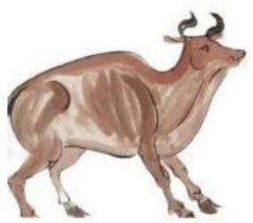
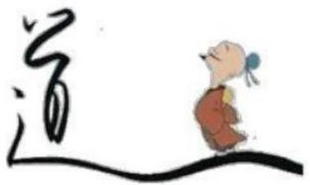
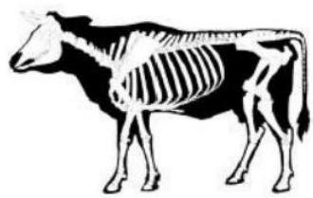
目有全牛 (不懂规律)
目无全牛 (懂得规律)
游刃有余 (运用规律)

Slide 17
具体内涵
“三年之后，未尝见全
牛也。方今之时，臣以 神遇而不以目视，官知 止而神欲行。”
摒弃杂念，用心感知
把一件事情做好，做到极致，不 能光靠眼睛、手脚，更重要的是 靠智慧，靠理性的思考，靠用心 地感知。

Slide 18
内容探究
_{每年} ^{断，用刀砍断骨头}
良庖岁更刀，割也；族庖月更刀，折也。今臣之
更换 割肉一般的厨师。族，众
刀十九年矣，所解数干牛矣，而刀刃若新发于硎。彼
磨刀石
节者有间 ，而刀刃者无厚；以无厚入有间，恢恢乎其
空隙 宽绰的样子
余游刃有余地矣!是以十九年而刀刃若新发于硼。
运转

Slide 19
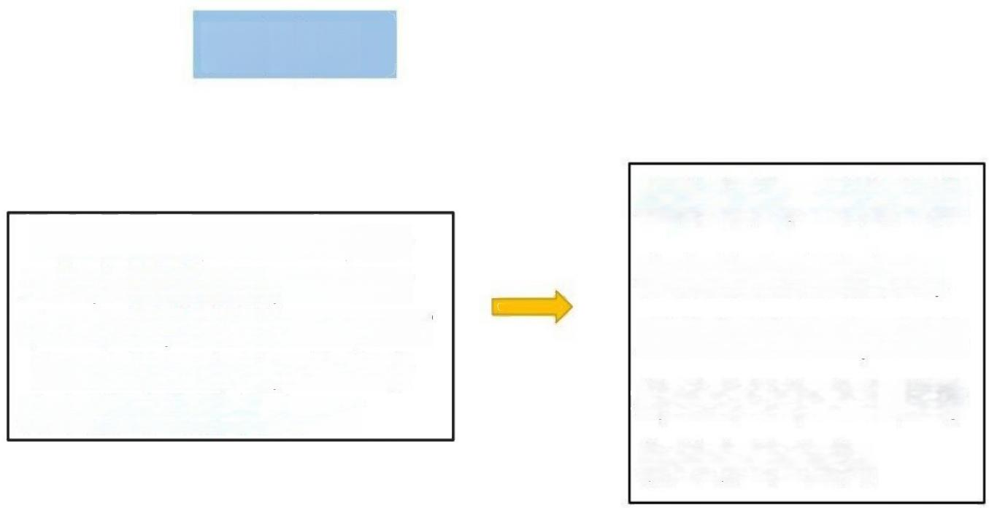
具体内涵
顺其自然，避实就虚
在大的缝隙处击入， 顺着空隙下刀，还要 躲避脉络相连和筋骨 相结合的地方。
“依乎天理，批大邵，导
大 款 ，因其固然，技经肯
繁之未尝，而况大瓢乎!” “以无厚入有间，恢恢乎
其余游刃有余地矣!”

Slide 20
反复实践，方有真知
只有通过长期的解牛实践，
才能获得解牛之“道”。规 律的洞悉、掌握和娴熟的运 用，全在于长期专注的实践。
“良庖岁更刀，割也；族
庖月更刀，折也。今臣之 刀十九年矣，所解数千牛 矣，而刀刃若新发于硎。

Slide 21
内容探究
(筋骨)交错聚结的地方 下刀戒惧的样子警惕
虽然，每至于族，吾见其难为，怵然为戒，视为
动作因此 轻拟声词，迅速裂开的声音
止，行为迟，动刀甚微。誅然已解，如委土地。提刀
 | 散落
而立，为之四顾，为之踌躇满志，善 | 刀而藏之。
悠然自得，心满意足揩拭

Slide 22
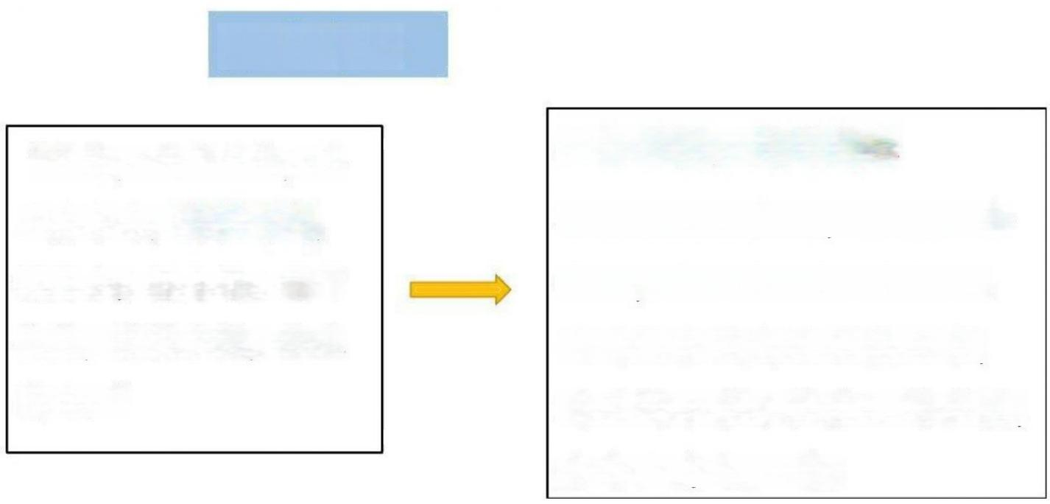
具体内涵
心怀敬畏，戒骄戒躁
不管技艺再高超，如果心态 傲慢，恐怕总有犯错之日。 而时刻告诫自己谨慎行事，
对世间万事万物多一份敬畏， 方为立身之正道!
“虽然，每至于族，吾
见其难为，怵然为戒， 视为止，行为迟。动刀 甚微，誅然已解，如土
委地。”

Slide 23
技术好的厨师每年更换一把刀，是用刀割断筋肉割坏的
(就像我们用刀割绳子一样);技术一般的厨师每月就得 更换一把刀，是砍断骨头而将刀砍坏的。如今，我的刀用 了十九年，所宰的牛有几千头了，但刀刃锋利得就像刚在 磨刀石上磨好的一样。。即使是这样，每当碰到筋骨交错 聚结的地方，我看到那里很难下刀，就小心翼翼地提高警 惕，视力集中到一点，动作缓慢下来，动起刀来非常轻， 豁啦一声，牛的骨和肉一下子就解开了，就像泥土散落在 地上一样。我提着刀站立起来，为此举目四望，为此悠然 自得，心满意足，然后把刀揩拭干净，收藏起来。

Slide 24
庖丁解牛技术高超的原因是什么?
“臣之所好者道也”
① 探寻“道”
“依乎天理”“因其固然”
② 遵循“道”,尊重事物的规律。
“每至于族，吾见其难为，怵然为戒，视为止，行为迟，动刀甚微”
③ 谨慎的态度，从来不骄傲大意。
道?
道，指天道，自然的运行规律。解牛之道即解牛的规律，按
照牛本身的构造来解牛 ，顺应自然

Slide 25
文惠君曰：善哉!吾闻庖丁之言，得养生焉。
养生之道
解牛之道 |  | 养生之道
喻体 | 喻体特点 | 本体 | 本体特点
牛 | 筋骨交错 | 社会 | 关系错综复杂
刀 | 十九年若新 | 人 | 保全、长生
解牛 | 依乎天理，因其固然 批大部，避开硬骨 导大，顺着空隙 | 处世 | 顺应规律 避开尖锐矛盾 随俗沉浮，游刃有余
 |  | 依理——谨行——藏锋

Slide 26
文惠君曰：善哉!吾闻庖丁之言，得养生焉。
养生之道
庖丁的“解牛之道”和文惠君感悟到的“养生之道”有什么联系?
养生之道：保养生命、保存天性的根本原则，指在社 会错综复杂的矛盾中把握其规律借以自我保护的方法。
用牛体的复杂结构来比喻社 会，用刀来比喻人。
在险恶的现实环境中，人们只有像庖丁把握了社会的 肌理 ，(像避开肯繁一样，来避开矛盾，游刃有余地在 各种矛盾的缝隙中生存，像保护刀刃一样来保护自己)
小心谨慎，才能够成功地避开各种难解的矛盾，使自己 免于遭受伤身与劳神的困扰，从而达到保身、全生、养 亲、尽年的目的。

Slide 27
有人认为庄子的养生之道是一种消极的人生哲学，你怎么看?
它在一定意义上陶冶、培育和丰富了人的精神世界。它教人们 忘怀得失，摆脱利害。超脱种种庸俗无聊的现实计较和生活束缚，
或高举远慕，或怡然自适，与活泼流动，盎然生意的大自然融为一
片，从中获得生活的力量和生命的意趣，从而抚慰人们心灵的创伤
和生活的苦难，这也正是中国历代士大夫知识分子在巨大的失败和 不幸之后，并没有真正毁灭，而更多的是保存生命，坚持节操却隐 逸循世以山水自娱，洁身自好的道理。

Slide 28
主旨
文章先描述了庖丁解牛的高超技艺，再由庖丁阐述他 的解牛之道。借庖丁解牛的寓言故事，意在阐明“养生”, 它说明世上事物纷繁复杂，只有反复实践，掌握了它的客 观规律，才能得心应手、运用自如、迎刃而解。

Slide 29
游刃有余：现在比喻技术熟练高超，做事轻而易举。
目无全牛：现在一般指技艺达到极其纯熟的程度，达到得 心应手的境界。
踌躇满志：文中是悠然自得，心满意足的意思。踌躇，现 在用于形容犹豫不决的样子。踌躇满志，现在指对自己取
得的成就洋洋得意的样子。
切中肯繁：肯，骨间肉。繁，结合处。肯繁，筋骨结合的 地方。现在指正好切中事情的关键。

